Slide 1
Situación Epidemiológica de la COVID-19 al 12 de Junio del 2021
Tendencia semanal y variación diaria de fallecidos, hospitalización y positividad antigénica con los datos disponibles al acabar la semana epidemiológica 23 del 2021
Fuentes
Datos públicos: Sinadef y Ocupación de camas hospitalarias UCI y no UCI de Susalud
Desde la semana 17 no se dispone de datos de positividad antigénica de OGTI/MINSA
Documento elaborado por Cesar Cárcamo y Andrés G. (Willy) Lescano, ex miembros del Grupo Prospectiva, siguiendo pautas desarrolladas con otros miembros del grupo
Para mayor información contactar a Willy Lescano al +94761-9799

Slide 2
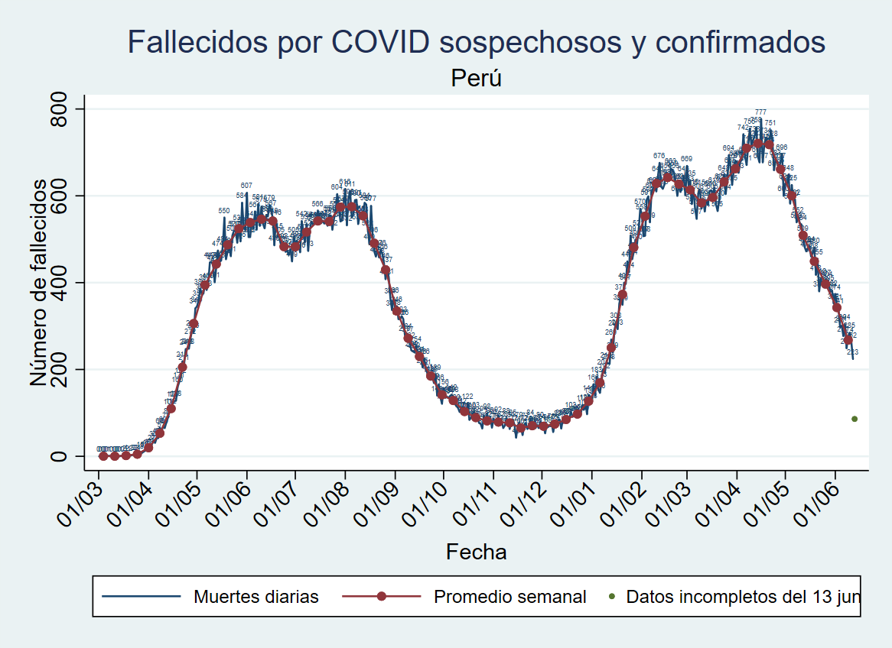
La pandemia esta semana
Fallecidos semanales bajan -524 (21.9%). Tercera mayor caída
Lima metropolitana cae 117, (21%), 31% menos que la caída de la semana previa
Bajan 21 regiones, todas >10% o >14 fallecidos), mejor que semana previa
Arequipa sigue en alza con records, más Loreto
Suben 13 provincias, mucho menos que las 28, 22 y 17 de las últimas semanas
Ocupación camas UCI y no UCI baja 0.4% y 2.5%, desacelera?
Cae 68% en siete semanas
Cae 63% en siete semanas

Slide 3
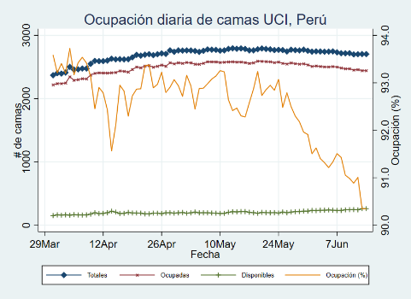
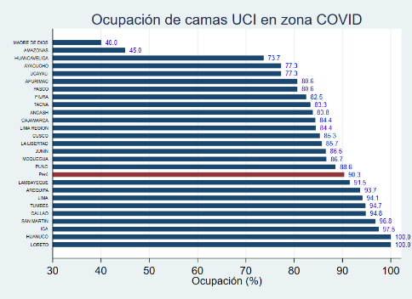
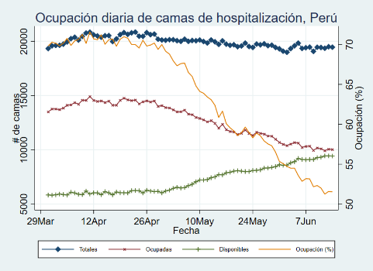
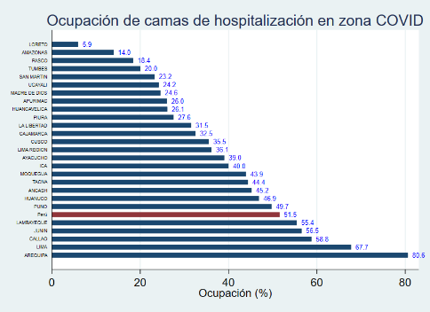
Ocupación de camas UCI y hospitalización
UCI
UCI
Baja el # de camas de hospitalización operativas
UCIs saturadas, ocupación de 91.2%,
Baja 0.4%, cae tres semanas
52.4% ocupación de camas de hospitalización, baja 2.5%
Cae ocho semanas
Hospitalización
Hospitalización
Notes:
+<0.1% +0.2% +0.2% +1.0% +1.9% +1.9% +2.4%
+0.1% +0.2% +0.2% +1.0% +2.5% +2.5%

Slide 4
Análisis regional

Slide 5
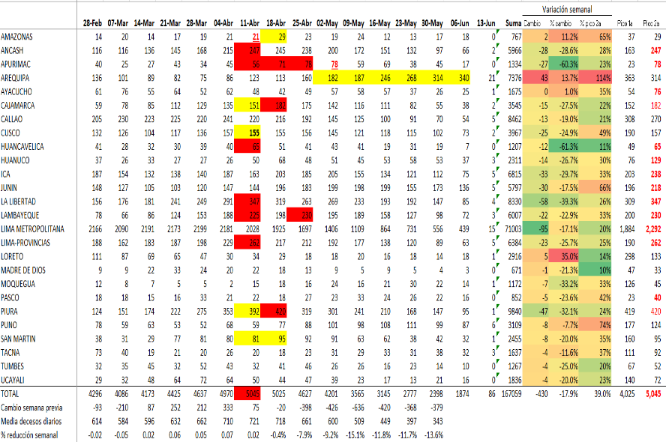
Fallecidos semanales por región*
Séptima gran caída nacional seguida: -524, 21.9%
Cae 63% en cinco semanas
Lima metropolitana sólo aporta 21% de la caída, 36% la semana previa
21 regiones bajan >10% o >14, la semana pasada fueron 18
Caen >25%
Tumbes, Piura, Cajamarca, Lambayeque, La Libertad, Ancash, Lima región e Ica
Huánuco, Pasco y Huancavelica
Moquegua, Apurímac y Cusco
Arequipa región/provincia, seis semanas de nuevos records diario y semanal de 2a ola
Caylloma superó su record diario de pandemia
Islay superó su record diario de 2a ola, Castilla lo igualó
Loreto sube, Maynas y Alto Amazonas
* Datos de la semana actual incompletos. Totales de fila incluyen semanas no mostradas
Records semanales de pandemia (rojo) y 2a ola (amarillo)

Slide 6
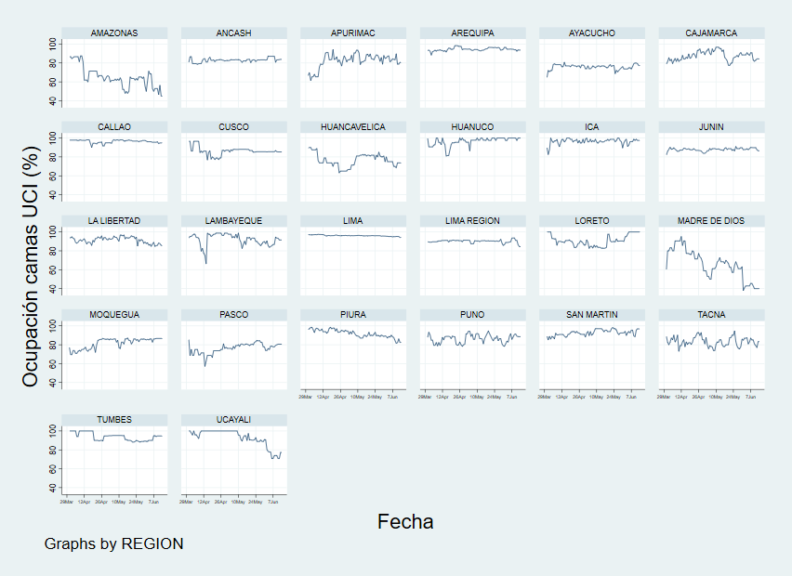
Muy alta ocupación de camas UCI, saturación sigue pese a menor ocupación
*
*
*
*
*
A la fecha, 9 regiones tienen ≤5 camas disponibles*, 10 la semana previa
En Lima, 69 camas UCI disponibles, 58, 47, 50, 53, 50 y 48 en semanas previas
Sube >1% en:
Tumbes, Lambayeque, Lima región, Ica
Loreto
Pasco, Junín, Ayacucho y Puno,
*
*
*
*

Slide 7
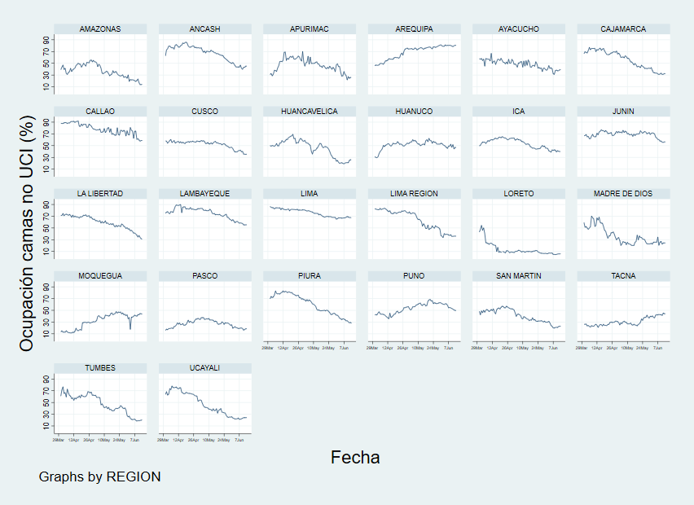
Ocupación de camas de no UCI cae 2.5%
*
Ocupación camas sube >1% sólo en Lima, Madre de Dios, Moquegua, Tacna,
Se mantiene (±0.5%) en Arequipa y Ucayali
*
*
*

Slide 8
Análisis macro-regional y regional

Slide 9
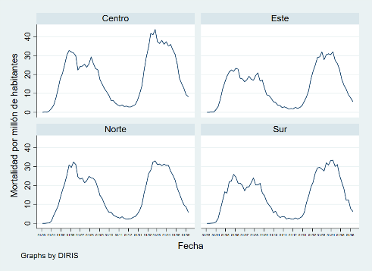
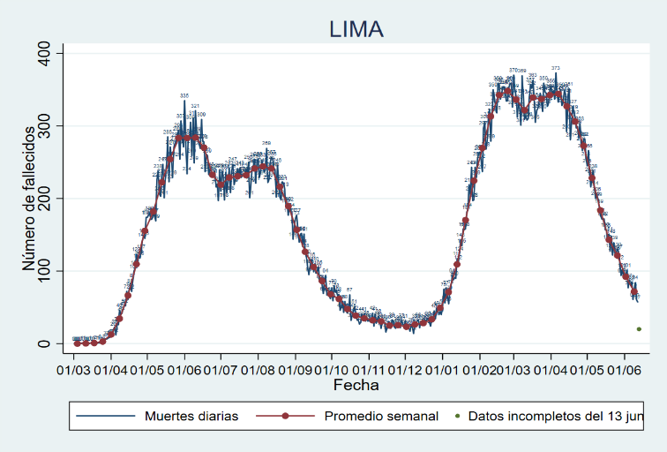
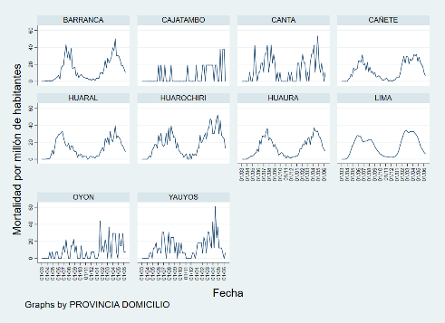
Lima metropolitana baja claramente
Lima metropolitana baja diez semanas, 21.0% esta semana
Suben cuatro distritos, también cuatro la semana previa
Lima región y Callao desacelerando

Slide 10
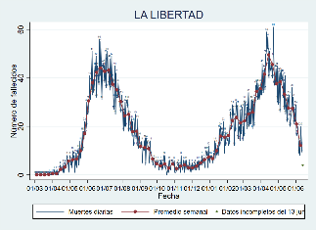
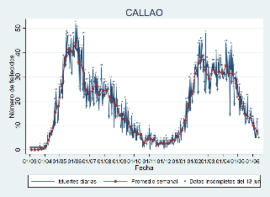
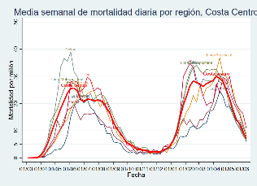
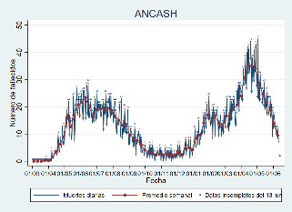
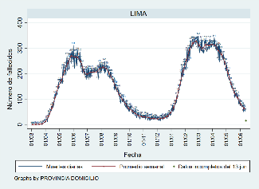
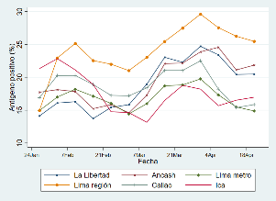
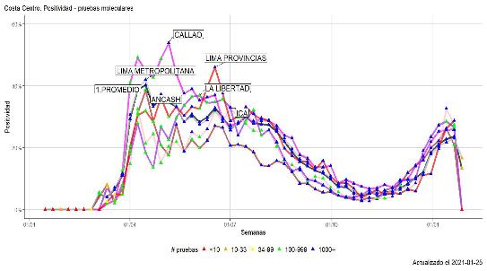
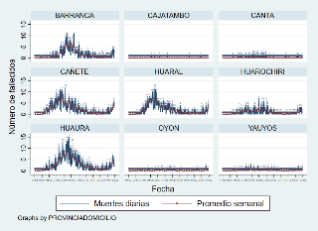
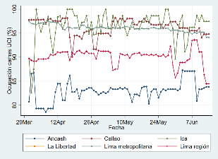
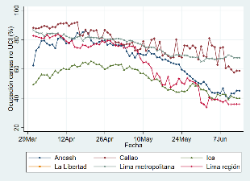
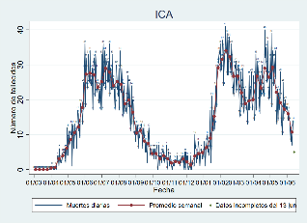
Costa Centro Fallecidos bajan fuertemente. UCI saturadas, bajan. Ocupación camas hospitalización bajan
24% del pico, cayó 42%
Sube Pataz
Positividad sube siete semanas
Valores altos
20% del pico, cayó 23%
Fallecidos
27% del pico, cayó 32%
Sube Casma
Positividad antígeno
19% del pico, cayó 21%
Cuatro distritos suben
Fallecidos suben cuatro semanas
Camas
UCI
suben
siete
semanas
Camas no UCI suben tres semanas
Positividad sube ocho semanas
Positividad sube ocho semanas
24% del pico, cayó 29%
32% del pico, cayó 33%
Camas no UCI suben 5 semanas
Positividad sube siete semanas
Fallecidos suben cuatro semanas
Subida interrumpida de camas UCI
UCI
Hospitalización

Slide 11
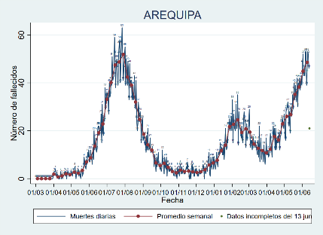
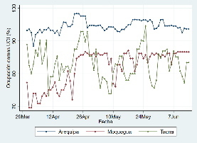
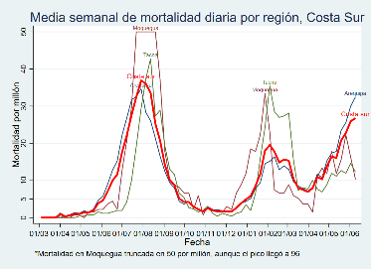
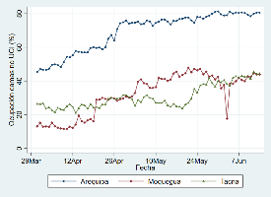
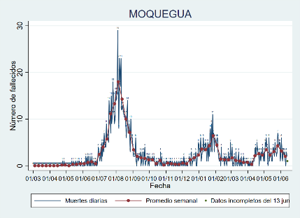
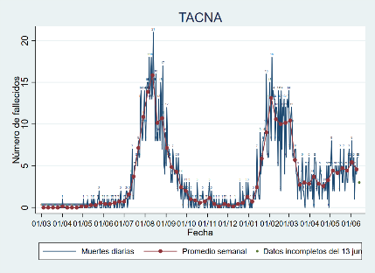
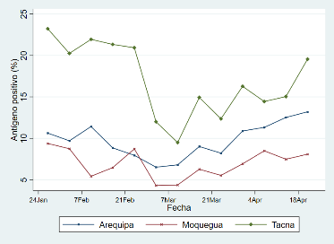
Costa Sur Fallecidos suben sólo en Arequipa. Ocupación UCIs casi no baja, y No UCI se sube
Sexta record diario y semanal de 2a ola en Arequipa región/provincia. Provincia Arequipa sube
UCI
Fallecidos
Hospitalización
Fallecidos suben cinco semanas
Camas no UCI suben cinco semanas
Positividad tiene subida irregular
31% del pico, baja 36%
Fallecidos no bajan
Camas UCI y no suben 5/3 semanas. Positividad sube cuatro semanas
35% del pico, baja 16%
Positividad antígeno

Slide 12
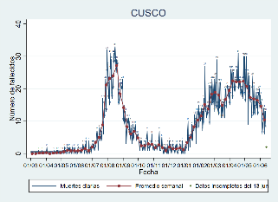
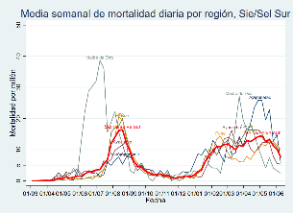
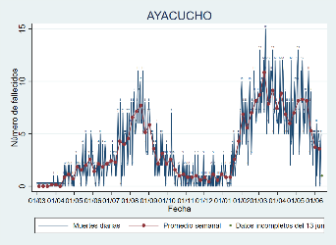
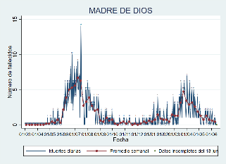
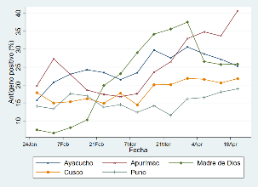
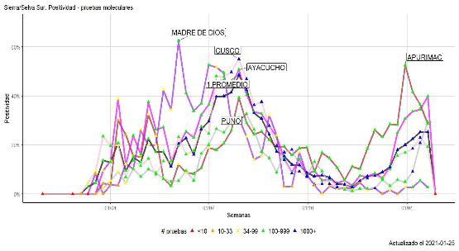
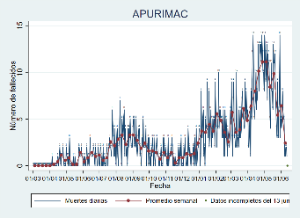
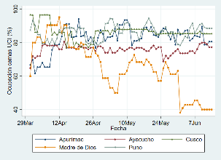
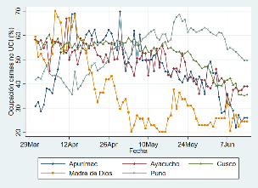
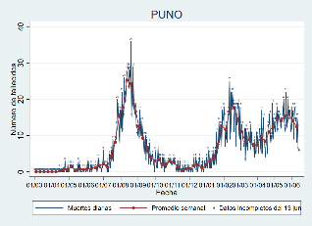
Sierra/Selva Sur Fallecidos bajan. Ocupación UCI en patrón mixto, camas no UCI bajan
46% del pico, bajó 28%
Fallecidos suben dos semanas
Casi cero camas
UCI y no UCI en subida
Positividad sube ocho semanas
Fallecidos
33% del pico, se mantiene
Fallecidos no bajan
Camas UCI y no UCI suben dos semanas
Positividad sube siete semanas
Camas no UCI suben dos semanas
Positividad sube dos semanas
Positividad antígeno
9% del pico, se mantiene
22% del pico, bajó 62%
Fallecidos suben cuatro semanas
Supera valor histórico
Camas UCI y no
UCI sube 2/5
semanas
UCI
Hospitalización
Fallecidos suben tres semanas
Camas UCI y no UCI suben dos
semanas
70% del pico, bajó 12%
Sube Lampa
Positividad en subida irregular

Slide 13
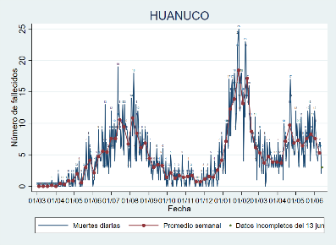
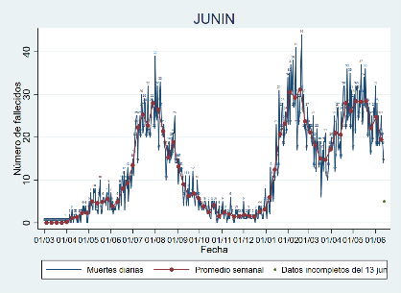
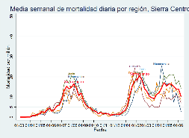
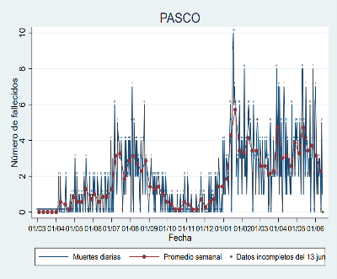
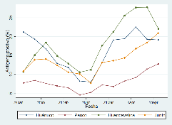
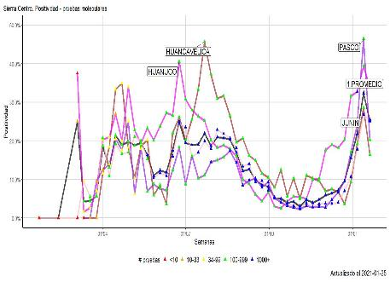
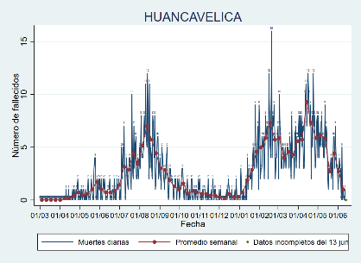
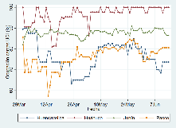
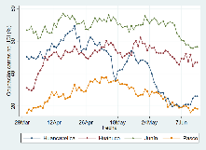
Sierra/Selva Centro Fallecidos bajan. UCIs con patrón mixto. Ocupación camas no UCI baja principalmente
29% del pico, cayó 30%
62% del pico, bajó 21%
Sube Concepción
Positividad sube cinco semanas
Fallecidos suben tres semanas
Ocupación camas UCI y no UCI sube 5/6 semanas
Fallecidos
Positividad antígeno
55% del pico, bajó 15%
11% del pico, bajó 63%
Positividad sube ocho semanas
78% del pico
Suben Angaraes y Tajacaja
Fallecidos suben tres semanas
Ocupación camas UCI y no UCI sube 7/3 semanas
UCI
Hospitalización

Slide 14
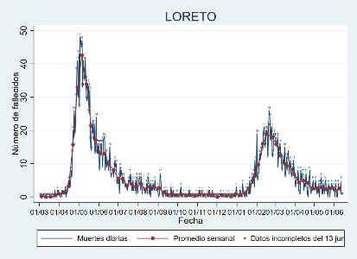
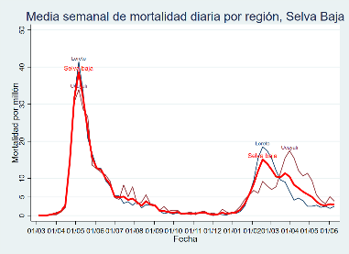




Selva Baja Fallecidos suben en Loreto. Ocupación camas UCI se mantiene saturado en Loreto y no UCI sube levemente
Positividad antígeno
14% del pico, subió 29%
Camas UCI y no UCI mas ocupadas 4/3 semanas
Positividad sube cinco semanas
Fallecidos
22% del pico, bajó 24%
Hospitalización
UCI

Slide 15







Sierra/Selva Norte Fallecidos no suben. UCIs bajan levemente. Ocupación camas no UCI baja
Camas UCI disponibles bajan
Positividad sube dos semanas
62% del pico, se mantiene
Sube Chachapoyas
Fallecidos
34% del pico, bajó 24%
Fallecidos suben dos semanas
Positividad sube cinco semanas
Positividad antígeno
Fallecidos suben tres semanas
Ocupación camas UCI y no UCI sube 5/3 semanas
Positividad sube cuatro semanas
21% del pico, baja 31%
Sube San Miguel
UCI
Hospitalización

Slide 16







Casi cero camas UCI
Camas no UCI suben tres semanas
Positividad en subida irregular
Fallecidos
19% del pico, baja 29%
19% del pico, bajo 29%
Positividad antígeno
Costa Norte
Fallecidos bajan. UCIs saturadas, bajan en Piura. Ocupación camas no UCI bajan
Fallecidos bajan algo
Camas UCI suben cuatro veces
Ocupación camas no UCI sube tres semanas
Positividad alta en subida leve, irregular
23% del pico, cayó 35%
Hospitalización
UCI

Slide 17


Heterogeneidad epidemiológica macro-regional
Costa sur sube pero desacelera
Loreto sube, caída en Amazonía podría desacelerar
Resto del país en bajada casi uniforme

